Slide 1
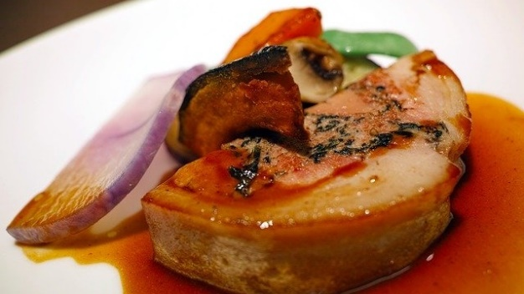
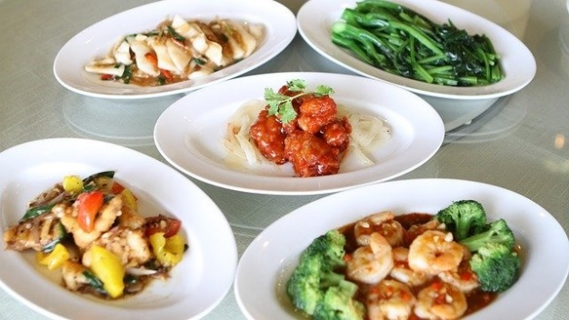
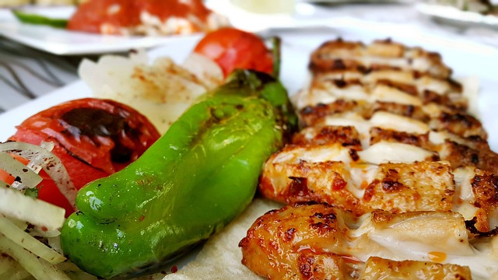
写真や図の説明レイアウトサンプル
世界三大料理（英: The Three Grand Cuisines）は、伝統的には中華料理、フランス料理、トルコ料理を指す。
フランス料理
フランス料理（フランスりょうり）は、フランスで発祥した様々な食文化の総称。現代では世界三大料理の一つに数えられている。
中華料理
中華料理（ちゅうかりょうり、中国語: 中國菜／中国菜）は、中国で食べられてきた料理、またはその技法や調味料を使用して作られた料理。
トルコ料理
トルコ料理（トルコりょうり）は、トルコのトルコ民族の郷土料理であり、世界三大料理の一つである。
© 2020 ビズルート https://bizroute.net/

